Slide 1
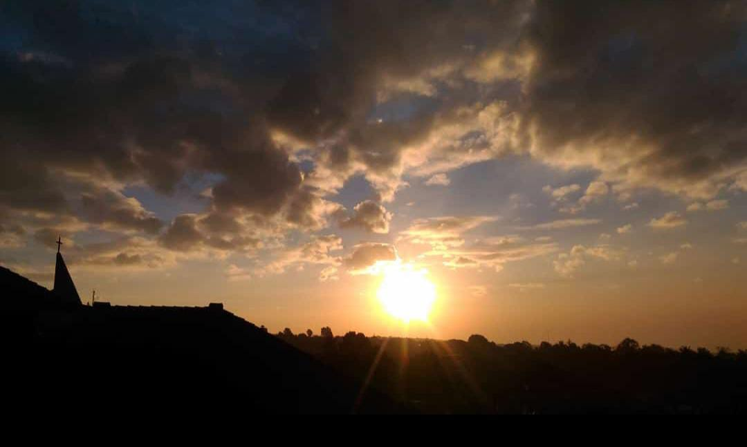
Ibadat Tobat & Absolusi Umum
Rabu, 23 Desember 2020

Slide 2
HANYA PADAMU TUHAN
Ketika badai melanda hidupku
Ku berlindung padaMu, Tuhan
Pabila ombak menimpa jalanku
Ku bersandar padaMu, Tuhan

Slide 3
Reff :
Hanya padaMu Tuhan
Harapku tlah kupautkan
Hanya padaMu Tuhan
Hidupku akan ku srahkan

Slide 4
Engkaulah, Tuhan, cahaya jiwaku
Penerang di jalan hidupku
Engkaulah Tuhan, penghibur diriku
Kala sedih duka hatiku

Slide 5
Reff :
Hanya padaMu Tuhan
Harapku tlah kupautkan
Hanya padaMu Tuhan
Hidupku akan ku srahkan

Slide 6
Ibadat Tobat & Absolusi Umum
Rabu, 23 Desember 2020

Slide 7
Didoakan bersama
Allah Bapa yang maha kudus,
kami bersyukur kepada-Mu
karena Roh Kudus yang telah
Kau curahkan ke dalam hati kami.

Slide 8
Didoakan bersama
Kehadiran-Nya dalam hati kami
telah membuat kami menjadi
bait kehadiran-Mu sendiri,

Slide 9
Didoakan bersama
dan bersama Dia pula
kami telah Kau lahirkan kembali
menjadi anak-anak-Mu.

Slide 10
Didoakan bersama
Dialah penghibur dan penolong
yang Kau utus dalam nama
Kristus.

Slide 11
Didoakan bersama
Dialah Roh Kebenaran yang
memimpin kami kepada
seluruh kebenaran.

Slide 12
Didoakan bersama
Semoga Dia mengajarkan segala
sesuatu kepada kami
dan mengingatkan kami akan
sabda yang telah dikatakan
oleh Yesus,

Slide 13
Didoakan bersama
agar kami selalu di tuntun
oleh sabda-Nya.
Melalui Roh Kudus-Mu ini,
sudilah Engkau membimbing
Gereja-Mu,

Slide 14
Didoakan bersama
para pemimpin dan
pembantu-pembantunya,
dan berilah mereka
kebijaksanaan sejati.

Slide 15
Didoakan bersama
Semoga karena bimbingan-Nya
kami semua boleh menikmati
buah Roh: kasih, sukacita,
damai sejahtera, kesabaran,

Slide 16
Didoakan bersama
kemurahan, kebaikan, kesetiaan,
kelemah lembutan,
dan penguasaan diri.

Slide 17
Didoakan bersama
Melalui Roh Kudus-Mu pula,
sudilah Engkau membimbing
umat-Mu untuk peka dan setia
kepada kehendak-Mu,

Slide 18
Didoakan bersama
untuk tetap tabah dalam
penderitaan, berani menjadi saksi
Putra-Mu, berani menjadi pelayan
sesama dan menjadi terang
serta garam dunia.

Slide 19
Didoakan bersama
Semoga Roh Kudus selalu
memimpin kami dengan lemah
lembut dan ramah,
serta menuntun kami
dengan cermat dan teguh.

Slide 20
Didoakan bersama
Semoga Ia menjadi daya Ilahi
di dalam kehidupan beriman
dan bermasyarakat,
dan mengantar kami masuk
ke dalam kemuliaan surgawi

Slide 21
Didoakan bersama
dan mendapat kebahagiaan abadi
bersama Bapa dan Putra
dan Roh Kudus.
Amin.

Slide 22
Ibadat Tobat & Absolusi Umum
Rabu, 23 Desember 2020

Slide 23
Didoakan bersama
Allah yang maharahim,
Engkau tidak menghendaki
kematian orang berdosa.
Sebaliknya Engkau menghendaki
supaya kami bertobat dan hidup.

Slide 24
Didoakan bersama
Maka Engkau mengundang
orang berdosa supaya bertobat,
dan kepada kami yang bertobat
Engkau melimpahkan
pengampunan.

Slide 25
Didoakan bersama
Kesalahan kami Engkau
hapuskan, dan dosa kami tidak
Kau ingat lagi. (Amin.)

Slide 26
Didoakan bersama
Terima kasih, ya Allah,
atas pengampunan yang Kau
berikan kepada kami.

Slide 27
Didoakan bersama
Semoga sukacita di surga
karena satu orang berdosa
bertobat juga menjadi
sukacita kami.

Slide 28
Didoakan bersama
Semoga sukacita pengampunan
ini, mendorong kami,
dan selalu hidup rukun
dan damai dengan seluruh
umat-Mu.

Slide 29
Didoakan bersama
Ya Allah, perkenankanlah kini
kami pergi dalam damai,
dan selalu ingat akan sabda
Putra-Mu yang menghendaki kami
tidak berbuat dosa lagi. (Amin.)

Slide 30
Ibadat Tobat & Absolusi Umum
Rabu, 23 Desember 2020

Slide 31
YA TUHAN
Reff :
Hanya Dikau Tuhan Allahku
dan harapan hidupku

Slide 32
Ya Tuhanku, tolonglah aku
Memusatkan budi padaMu
Kudalami citraMu, Tuhan
Namun tawar daya ingatan

Slide 33
Reff :
Hanya Dikau Tuhan Allahku
dan harapan hidupku

Slide 34
Ya Tuhanku, kelam diriku
Mimpikan cahaya sinarMu
Walau kini hatiku sepi
Kupercaya Dikau dihati

Slide 35
Reff :
Hanya Dikau Tuhan Allahku
dan harapan hidupku

Slide 36
Ibadat Tobat & Absolusi Umum
Rabu, 23 Desember 2020

